Slide 1
역사 / 주진오
근대 국가 수립 운동과 국권 수호 운동
근대 개혁 운동의 전개

Slide 2
근대 개혁 운동의 전개
개화 세력의 분화와 갑신정변
외세와 지배층에 맞선 동학 농민 운동
근대 개혁에 나선 조선 정부
대한 제국의 수립과 독립 협회의 활동

Slide 3
학 습 목 표
동학 농민 운동이 일어나게 된 배경을 안다.
동학 농민 운동의 전개 과정과 의의를 설명할 수 있다.

Slide 4
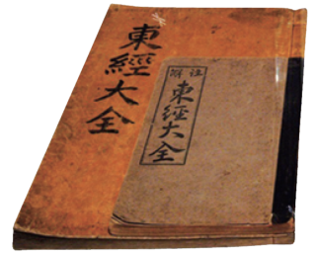
근대 개혁 운동의 전개
p.21
외세와 지배층에 맞선 동학 농민 운동
동학의 확산
배경 : 경제적 어려움
  개항으로 인한 경제적 어려움
  정부의 세금 인상, 지주의 수탈
☞ 일본 배척 기운, 정부에 대한 불만 확산
▲동학의 경전인 동경대전

Slide 5
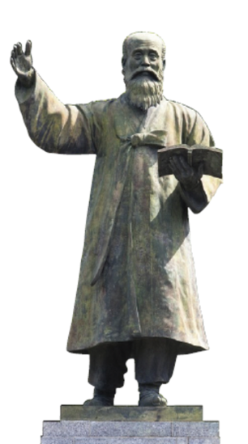
근대 개혁 운동의 전개
p.21
외세와 지배층에 맞선 동학 농민 운동
동학의 확산
확산
  최시형의 노력으로 교세 확산
  교조 신원 운동 전개
☞ 농민 운동으로 발전, 부패 관리 처벌과 외세 배척 주장
▶동학의 제2대 교주 최시형

Slide 6
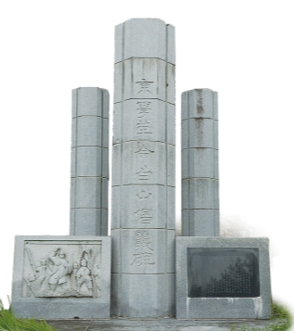
근대 개혁 운동의 전개
p.21
외세와 지배층에 맞선 동학 농민 운동
동학 농민군의 1차 봉기
발단 : 군수 조병갑의 수탈
전개 : 고부 농민 봉기
  → 정부 조사관의 횡포
  → 고부 백산에서 농민군 확대 개편
  → 황토현 전투 승리
  → 전라도 일대 장악
  → 청과 일본, 군대 파병
  → 외세 개입을 막기 위해 정부와 휴전
▼동학 백산 창의비

Slide 7
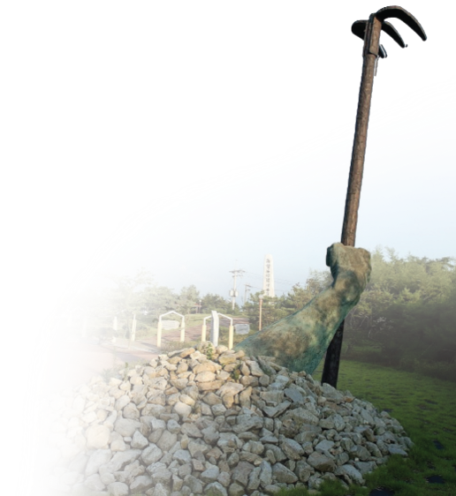
근대 개혁 운동의 전개
p.21
외세와 지배층에 맞선 동학 농민 운동
동학 농민군의 1차 봉기
집강소 설치
  전라도 각 고을에 설치한 자치 조직
  탐관오리 처벌과 조세 개혁 등 추진

Slide 8
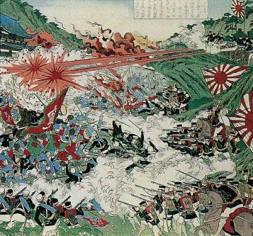
근대 개혁 운동의 전개
p.22
외세와 지배층에 맞선 동학 농민 운동
동학 농민군의 2차 봉기
배경 : 청 · 일 전쟁(1894)
  일본군, 경복궁을 점령 후 내정 간섭
  청의 함대 기습 공격 → 청 · 일 전쟁 발발
▲청 · 일 전쟁

Slide 9
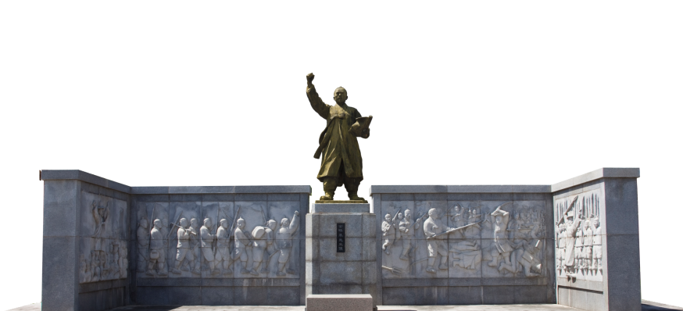
근대 개혁 운동의 전개
p.22
외세와 지배층에 맞선 동학 농민 운동
동학 농민군의 2차 봉기
전개 : 농민군 봉기 후 한성으로 진격
  → 일본군 · 관군의 연합 부대에게 우금치 전투 패배
  → 전봉준을 비롯한 지도자들, 체포되어 처형
◀정읍 황토현 전적지 녹두 광장에 있는 전봉준 동상

Slide 10
근대 개혁 운동의 전개
p.22
외세와 지배층에 맞선 동학 농민 운동
동학 농민군의 2차 봉기
의의 | 반봉건 · 반외세 운동
한계 | 농민의 개혁 요구가 갑오개혁에 일부 반영 이후 항일 의병 운동으로 이어짐

Slide 11


스스로 정리하기
외세와 지배층에 맞선 동학 농민 운동
1894년 전라도 고부에서 군수 전봉준의 수탈에 맞서 농민들이 봉기하였다.
조병갑
농민군은 외세의 개입을 막기 위해 정부와 톈진 조약을 맺고 해산하였다.
전주 화약

Slide 12
스스로 정리하기
외세와 지배층에 맞선 동학 농민 운동
일본을 몰아내기 위해 한성으로 진격하던 농민군은 공주 황토현에서 일본군과 관군의 연합 부대에 패하였다.
우금치

